Slide 1
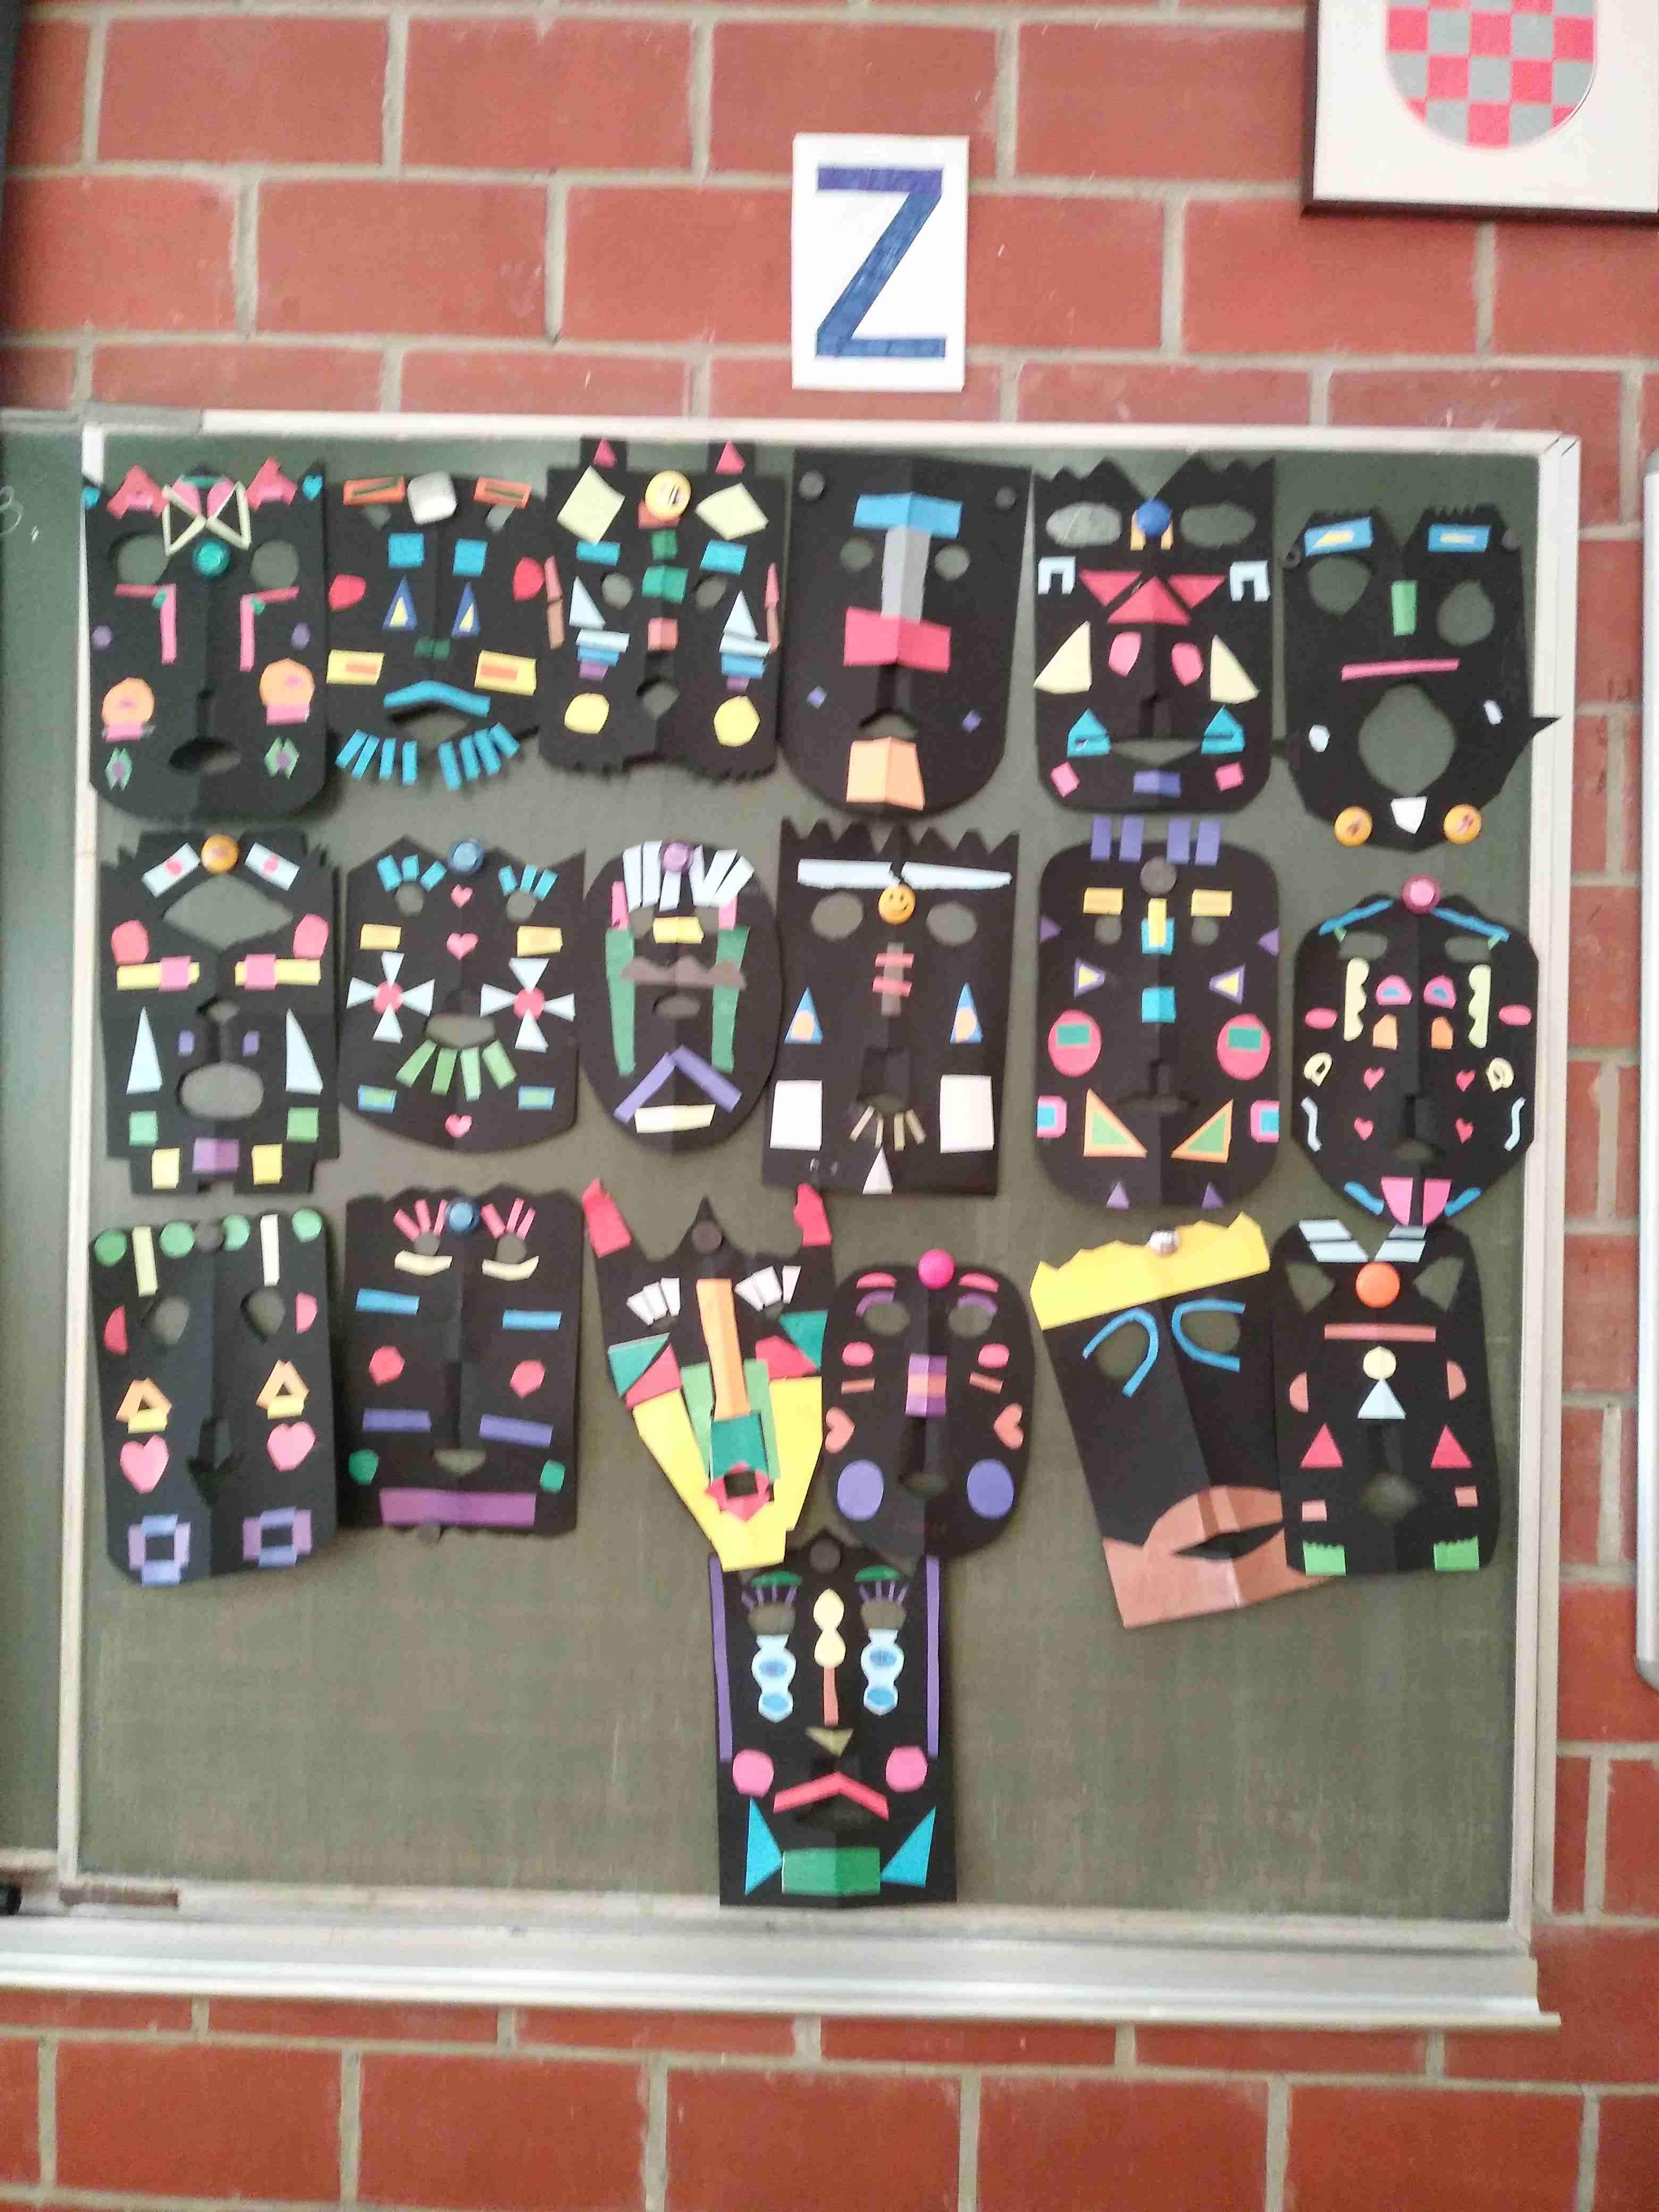
FAŠNIK U TITUŠU 17.2.2023.g,
FAŠNIK
FAŠNIK
FAŠNIK
FAŠNIK
FAŠNIK

Slide 2
Iako je fašnik u utorak 21.2.2023.g. mi smo ga u Titušu proslavili danas, u petak, jer su nam u utorak zimski praznici. Došli smo u školu spremni za zabavu.

Slide 3
Škola je bila puna likovnih radova učenika.

Slide 4
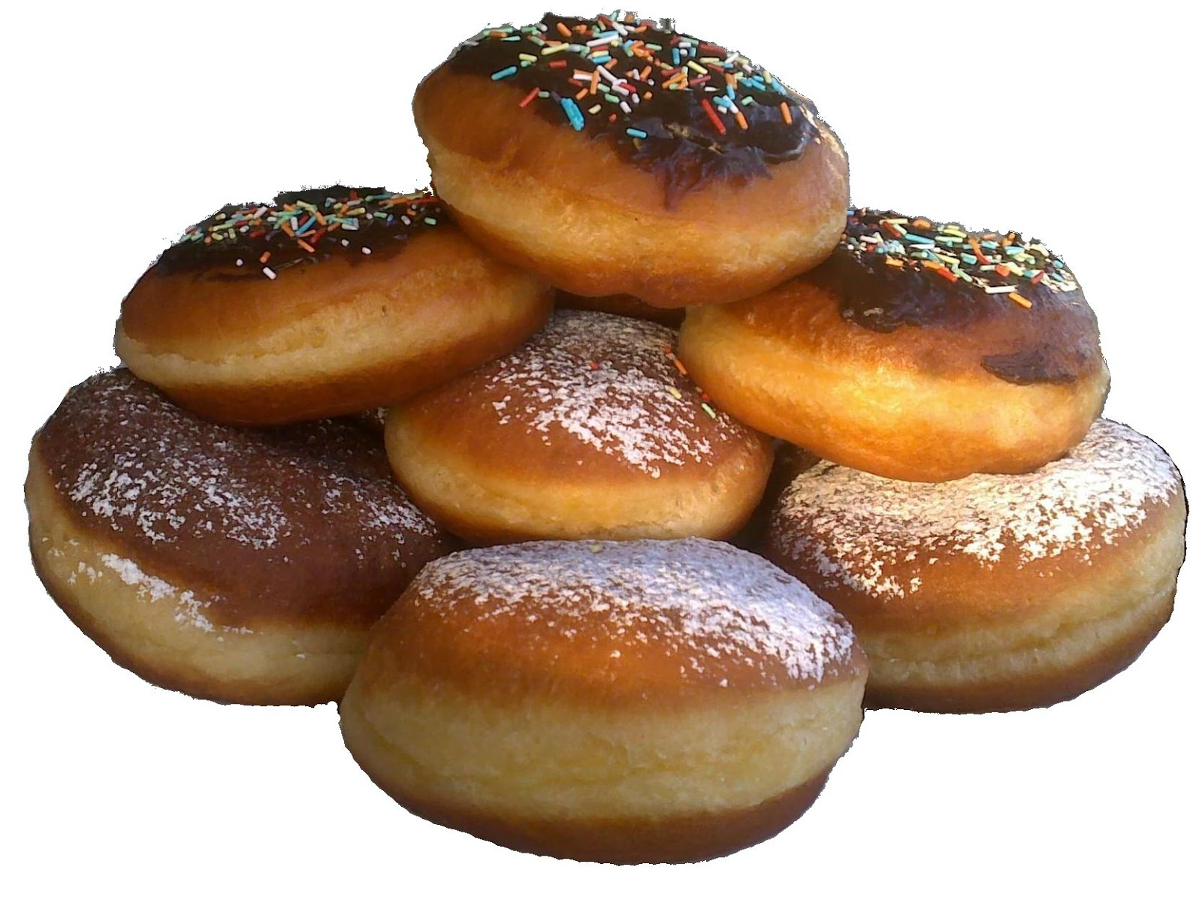
Za užinu smo se svi zasladili pokladnicama. Bilo ih je za sve učenike i više.

Slide 5
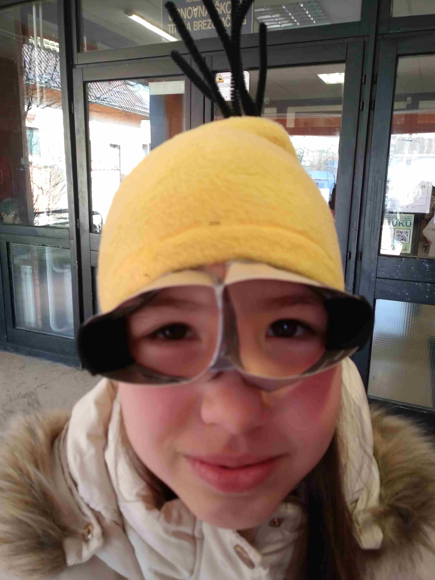
Svi smo se maskirali, a maski je bilo zaista vrlo lijepih, zanimljivih različitih. Jako smo se potrudili za današnji dan.

Slide 6
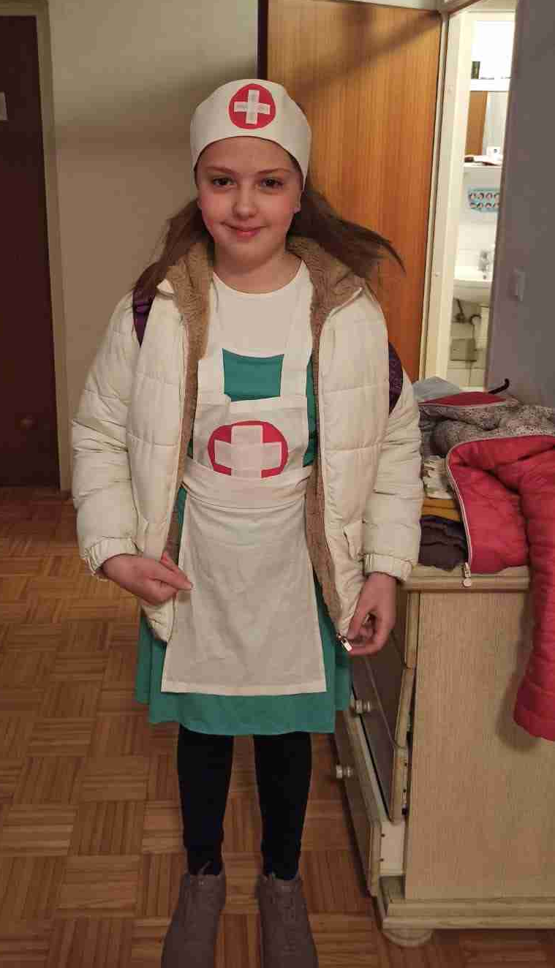
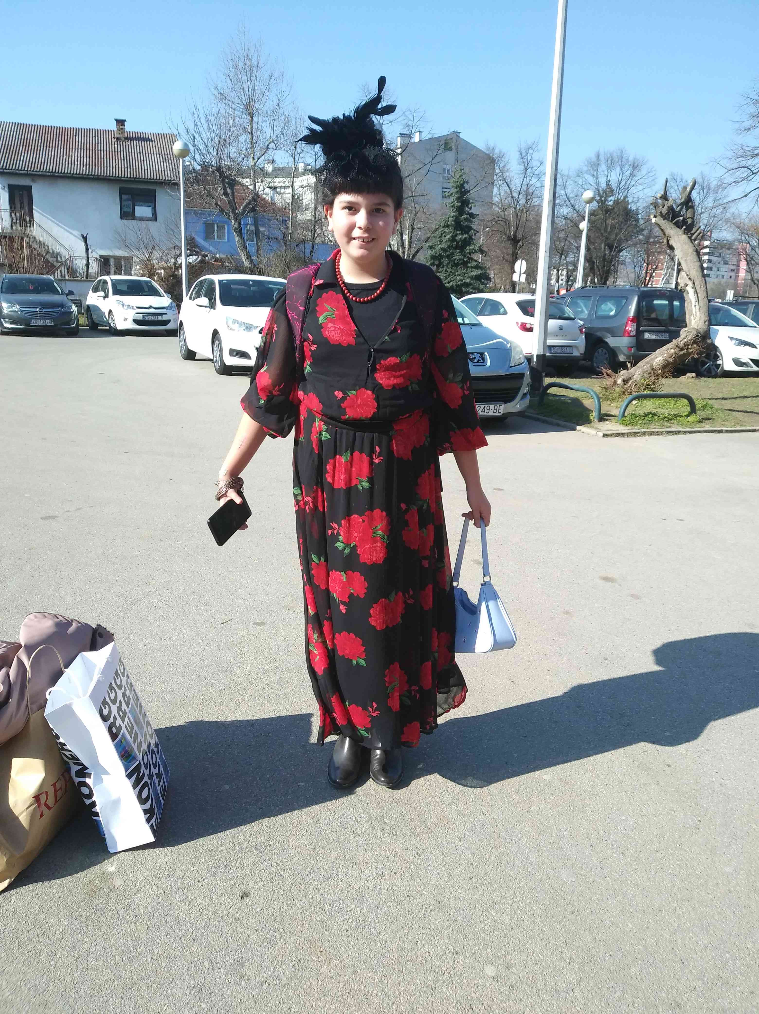

Slide 7
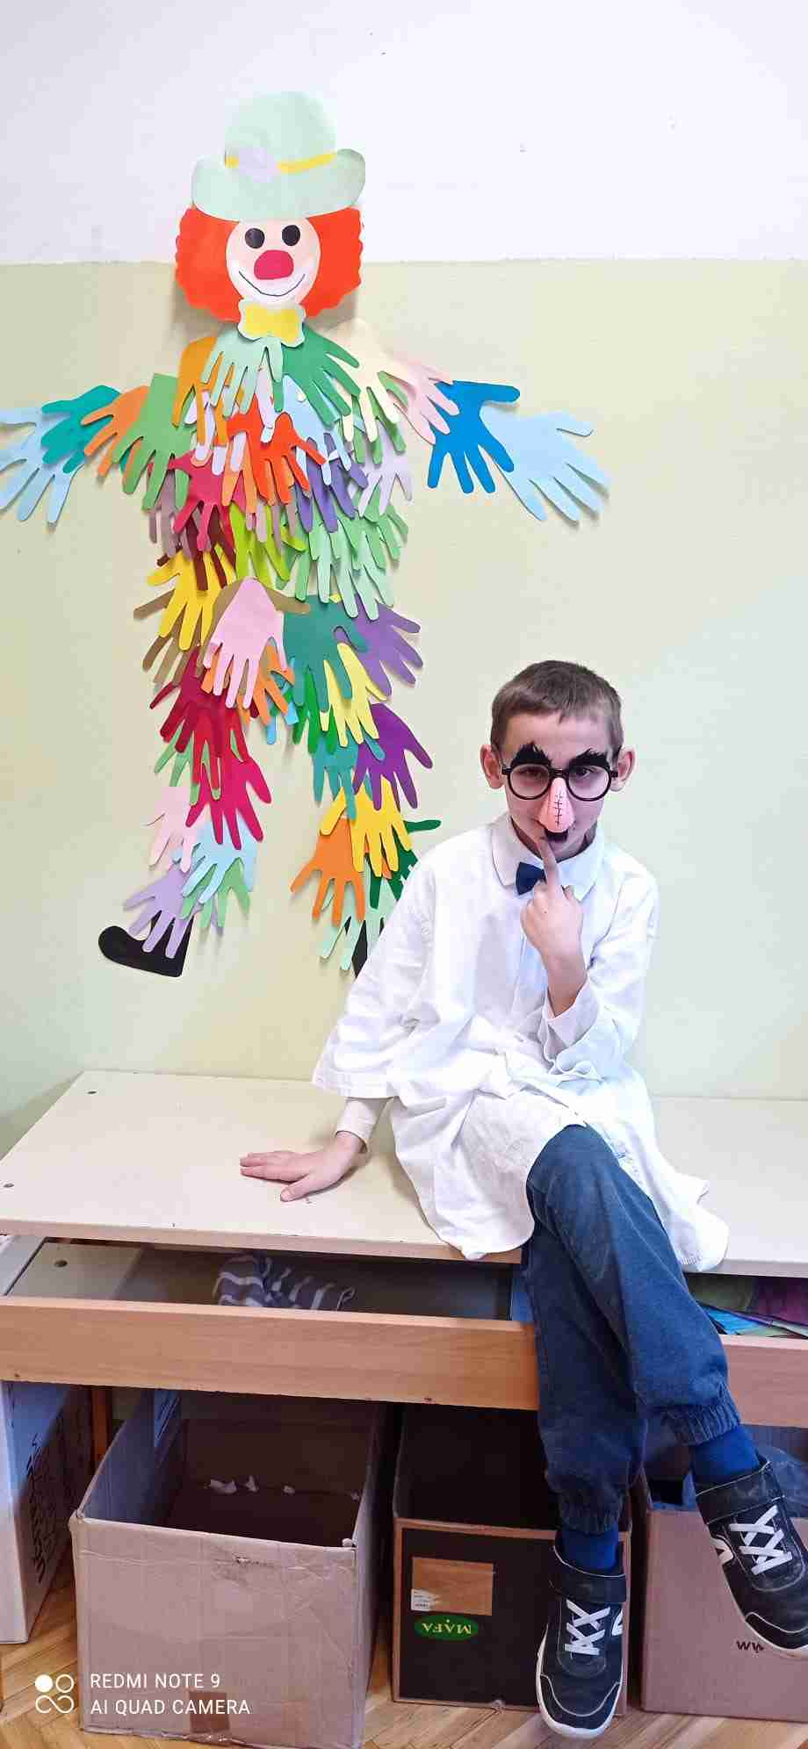
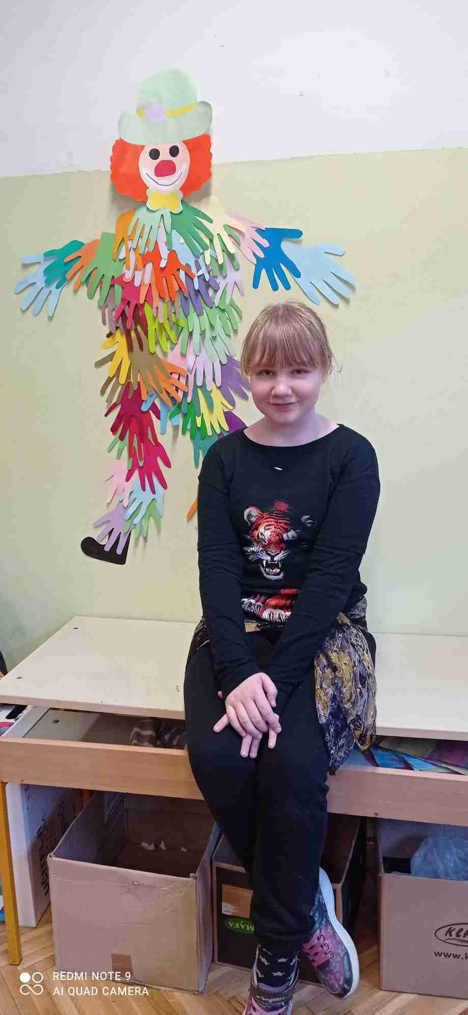
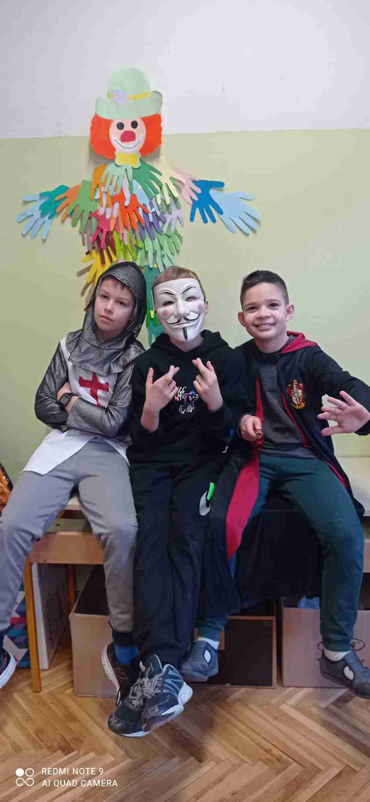

Slide 8
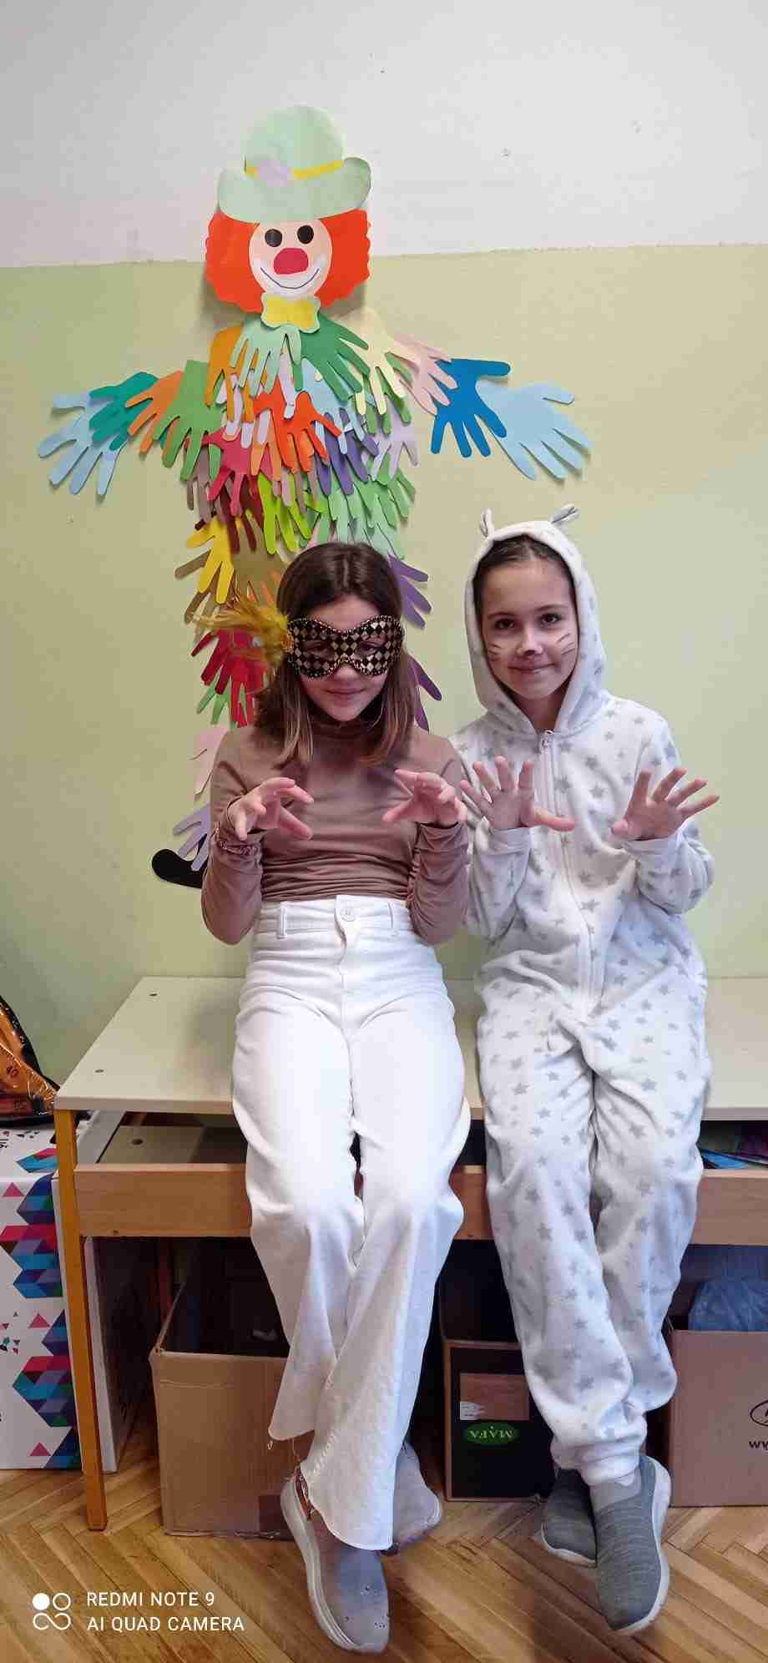
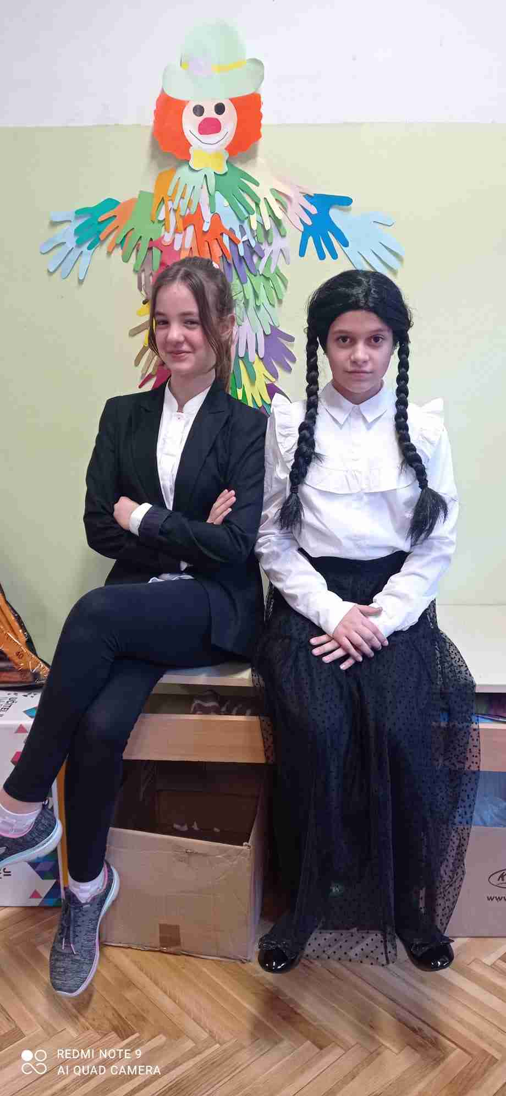
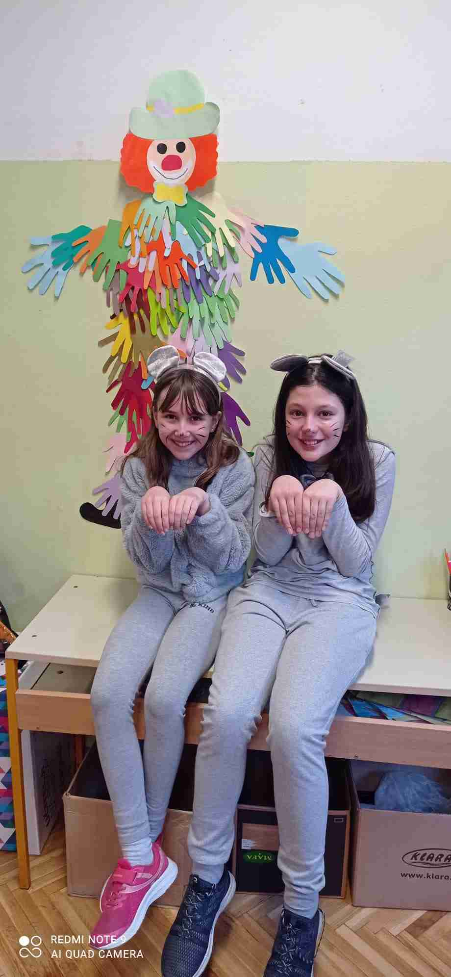

Slide 9
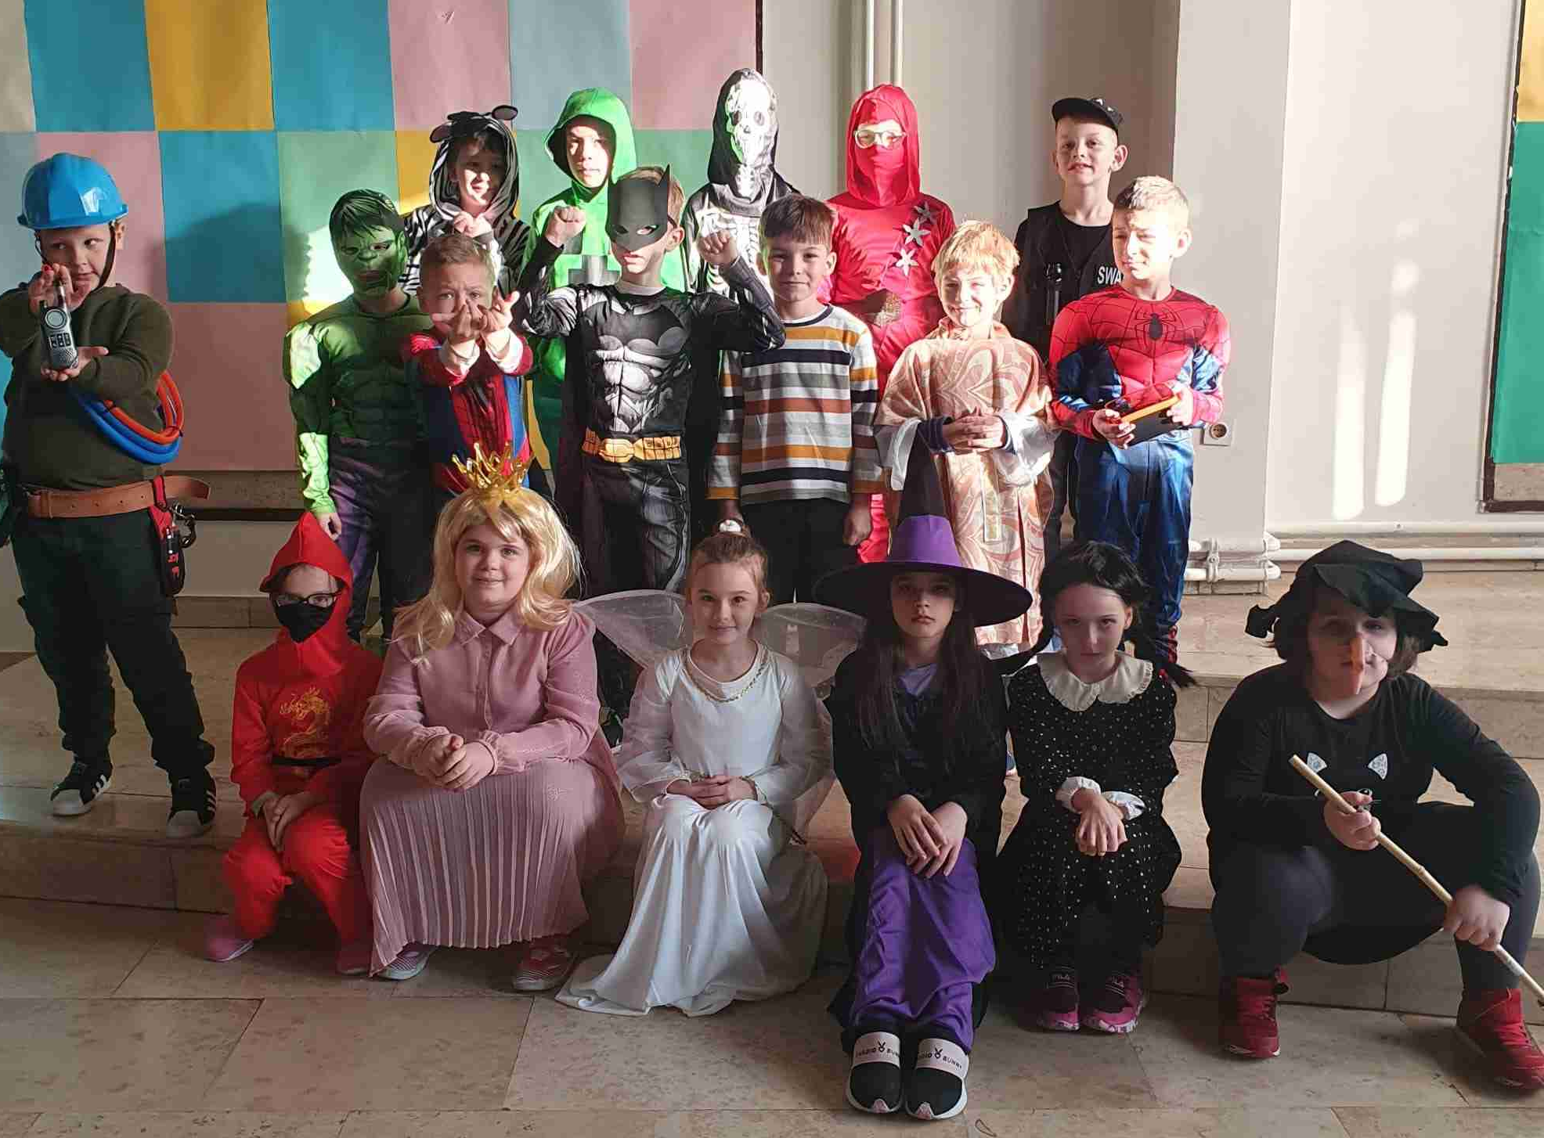
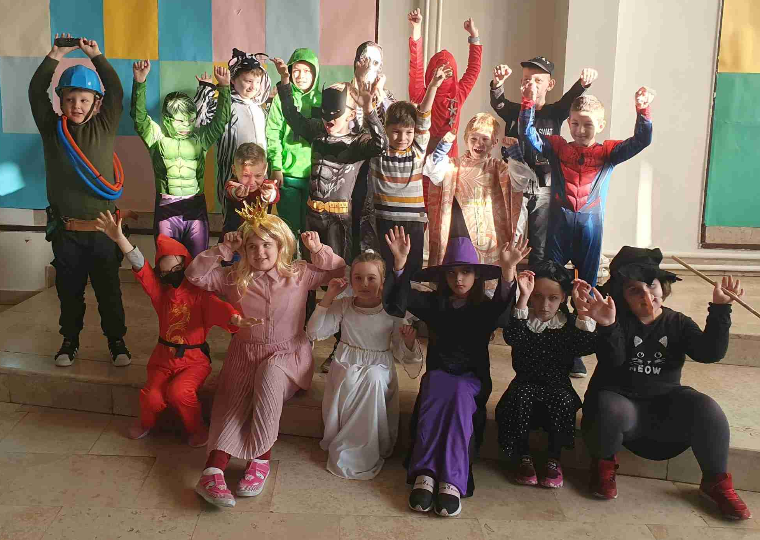
Maškarice su bile i ozbiljne i nasmijane.

Slide 10
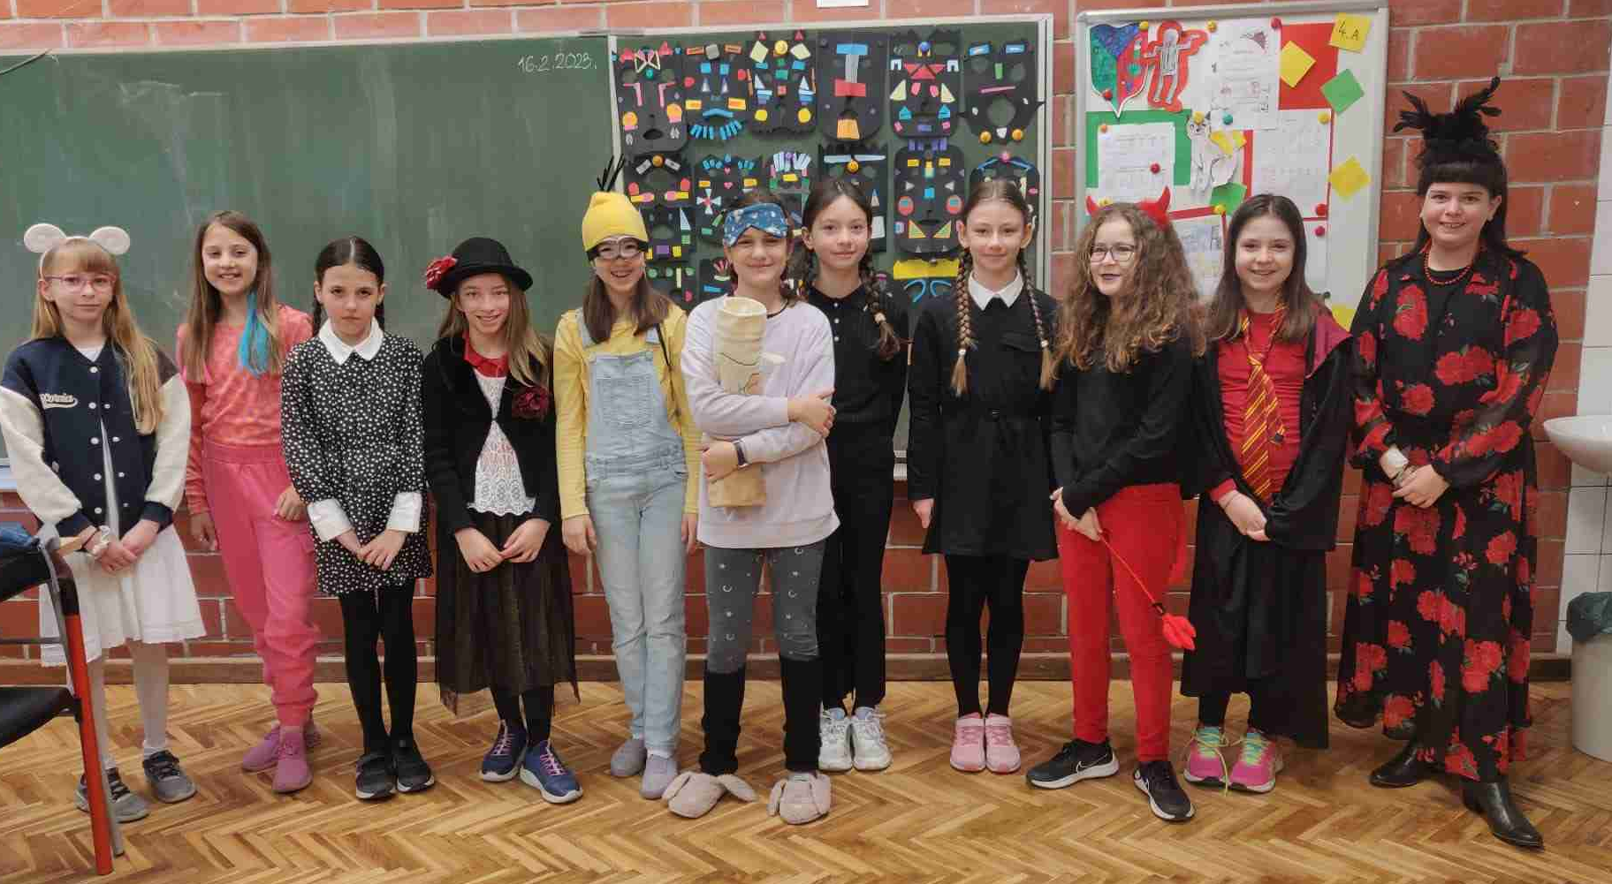
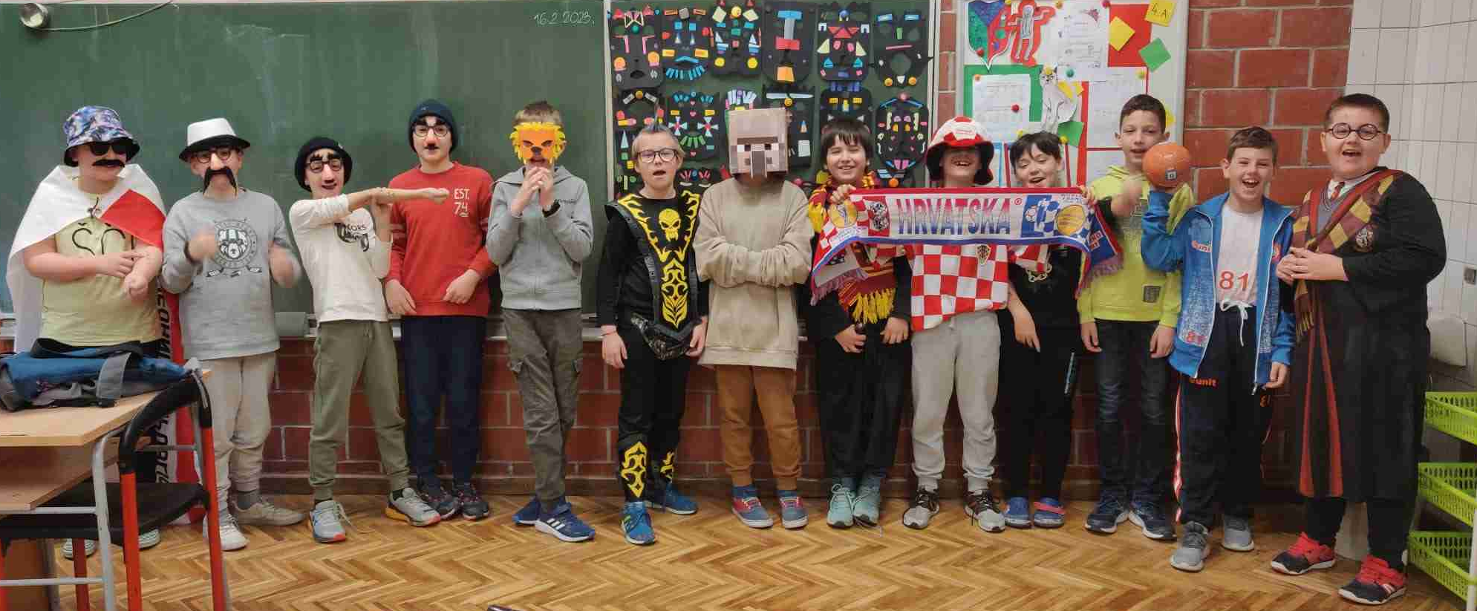
Ženske i
muške maškare.

Slide 11
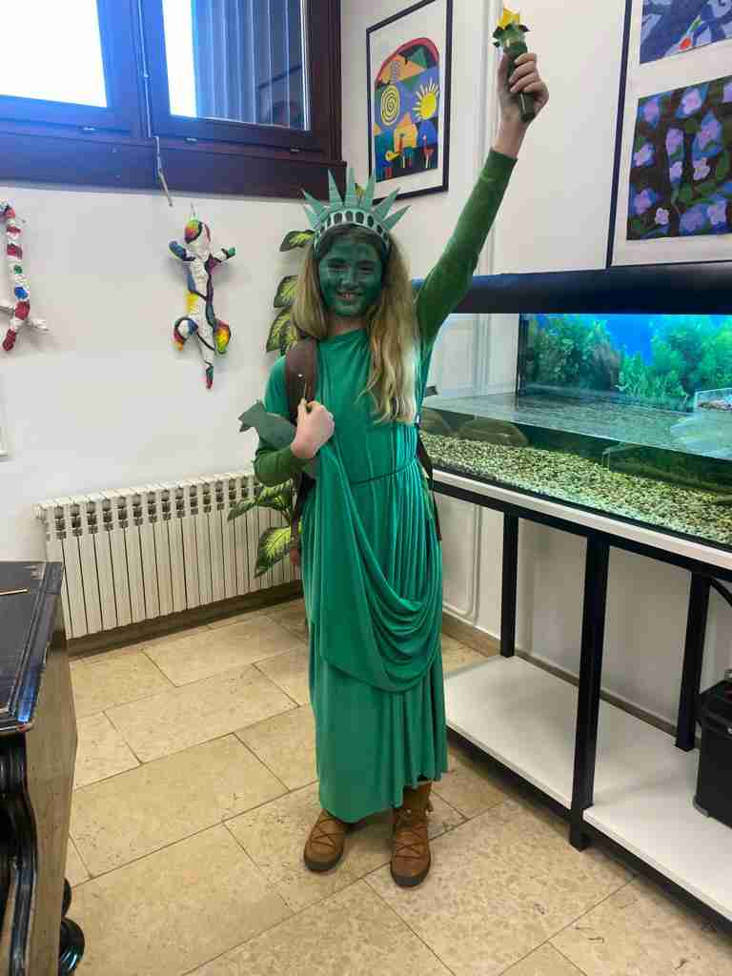
Super maske.

Slide 12
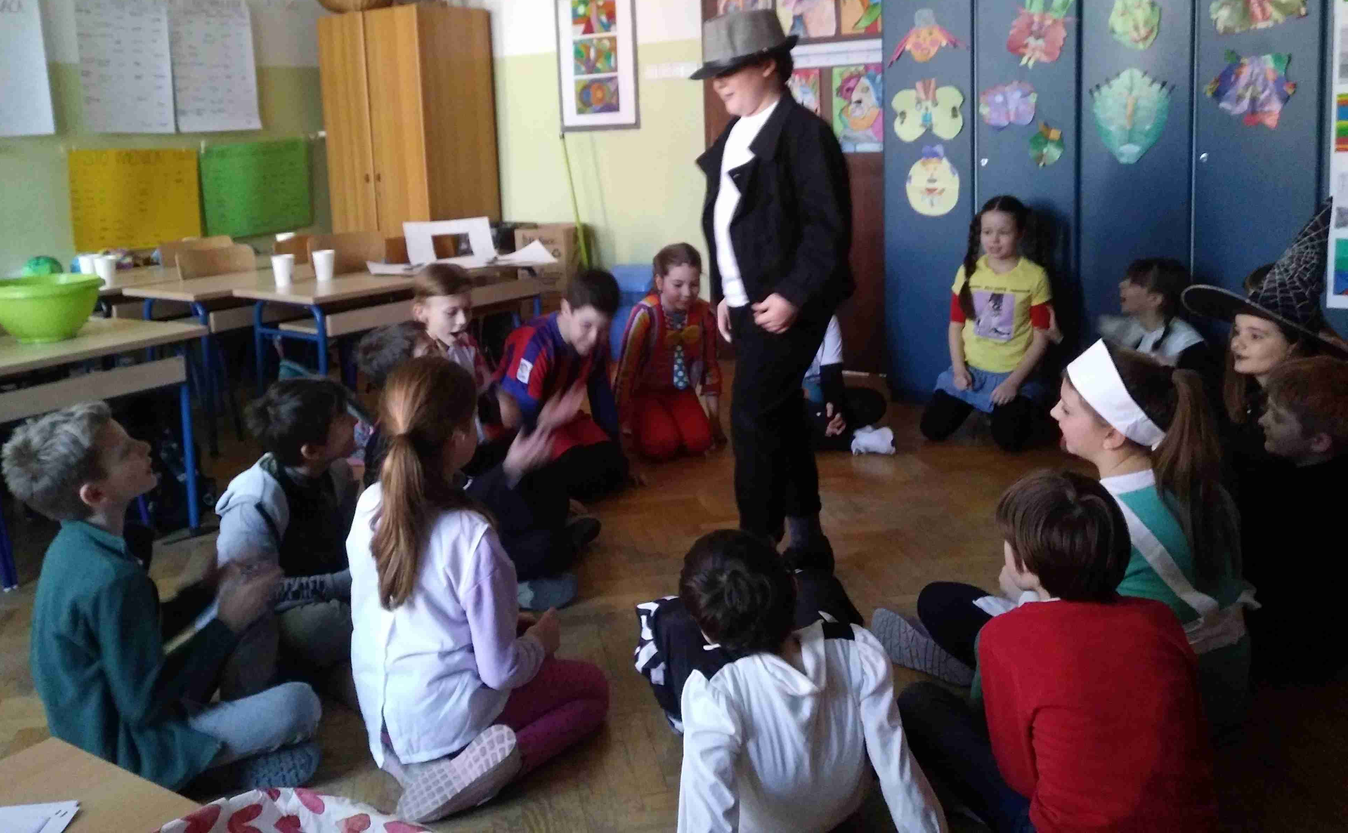
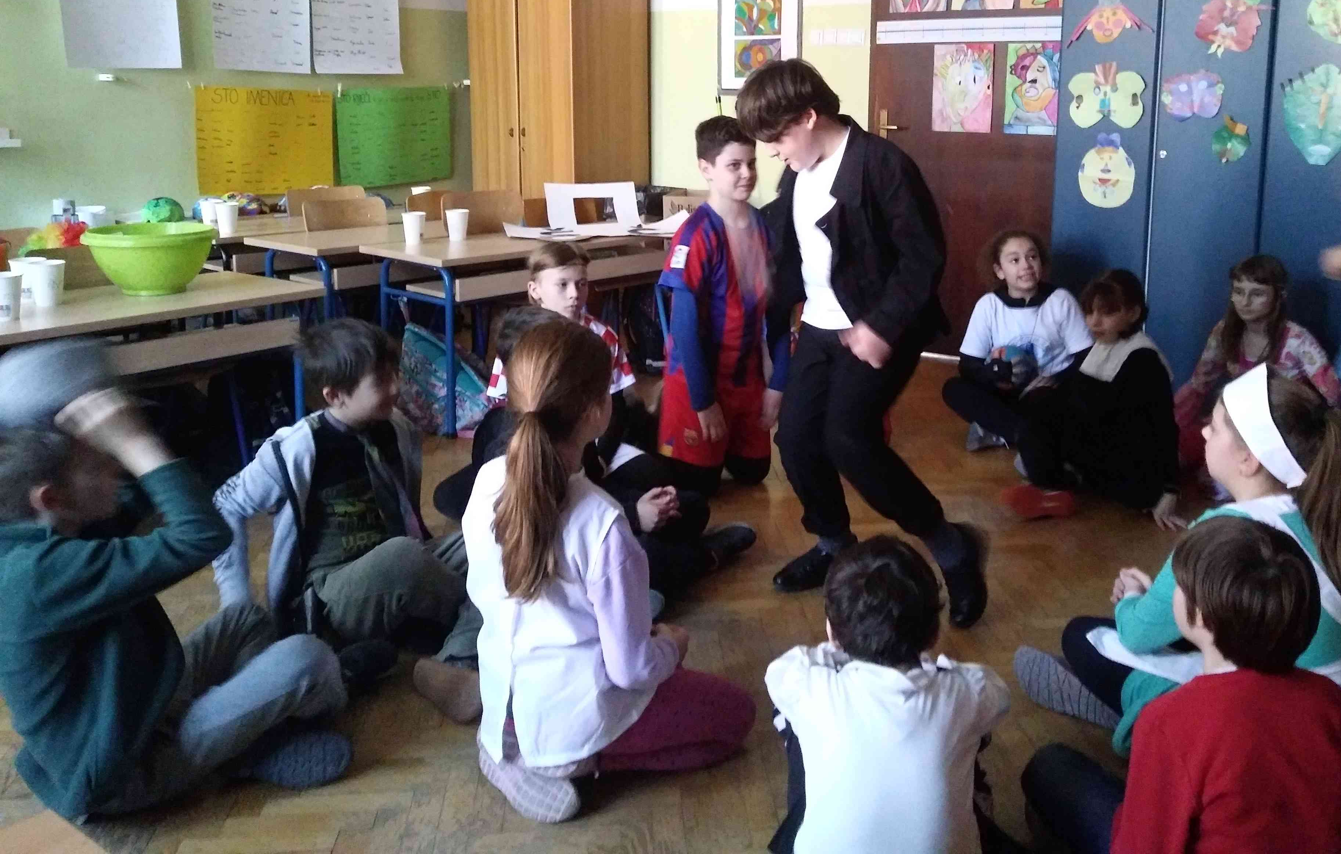
Zabava se odvijala u razredima.
Plesalo se i igrale su se razne igre.

Slide 13
FAŠNIK
FAŠNIK
FAŠNIK
Nastavni je dan vrlo brzo prošao.

